Slide 1
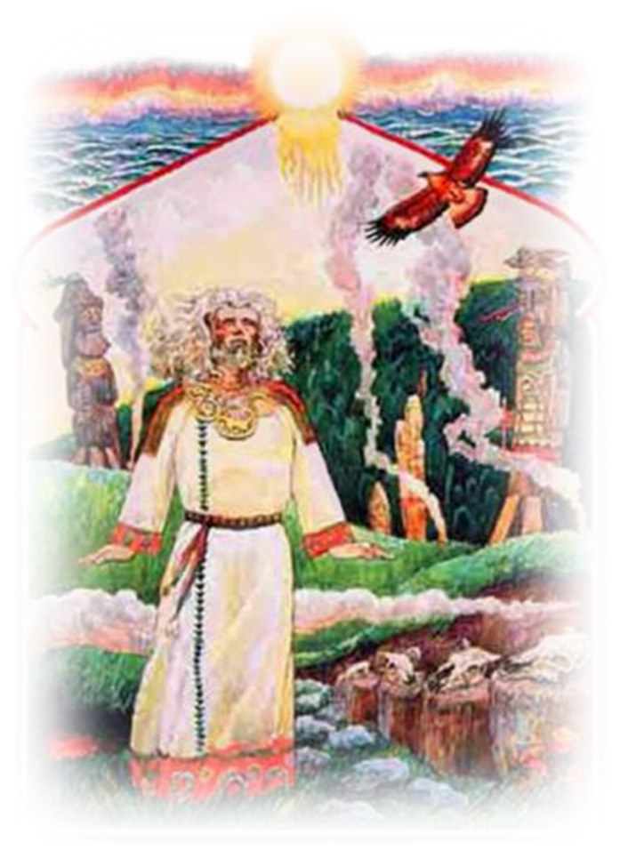


Slide 2
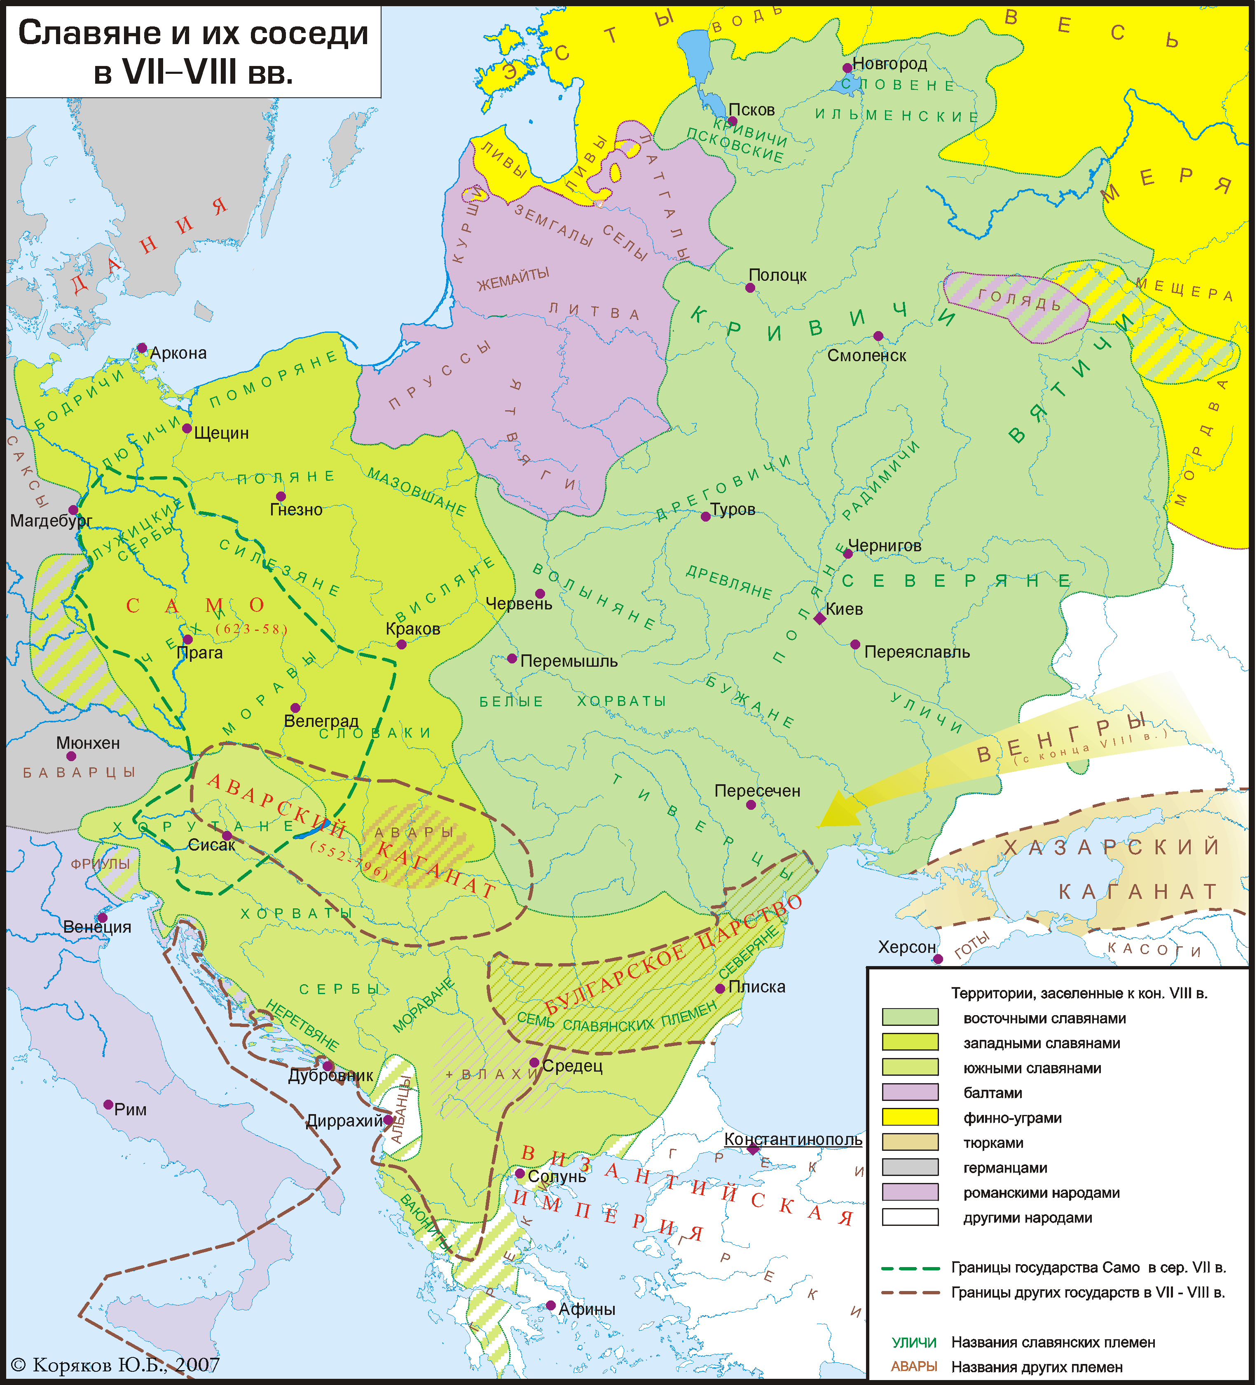
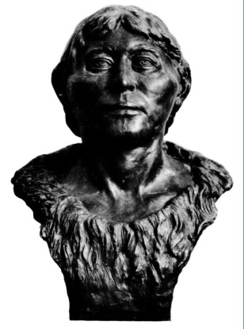
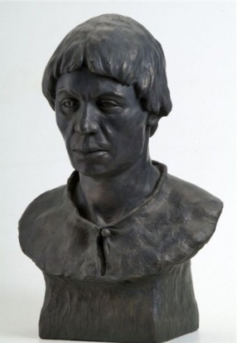

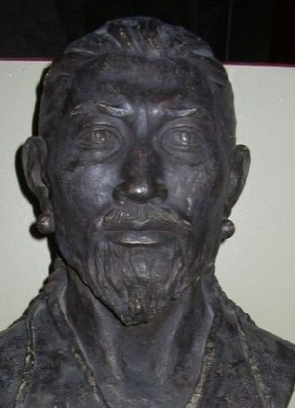
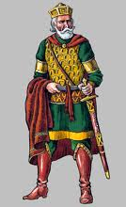
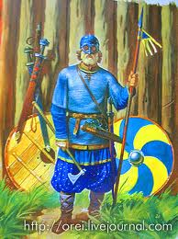
1
2
3
4
5
6
Notes:
финно-угры
Балты
Скифы (скифосарматское население)
Тюркские народы: булгары, хазары, авары
Византиец
варяг

Slide 3
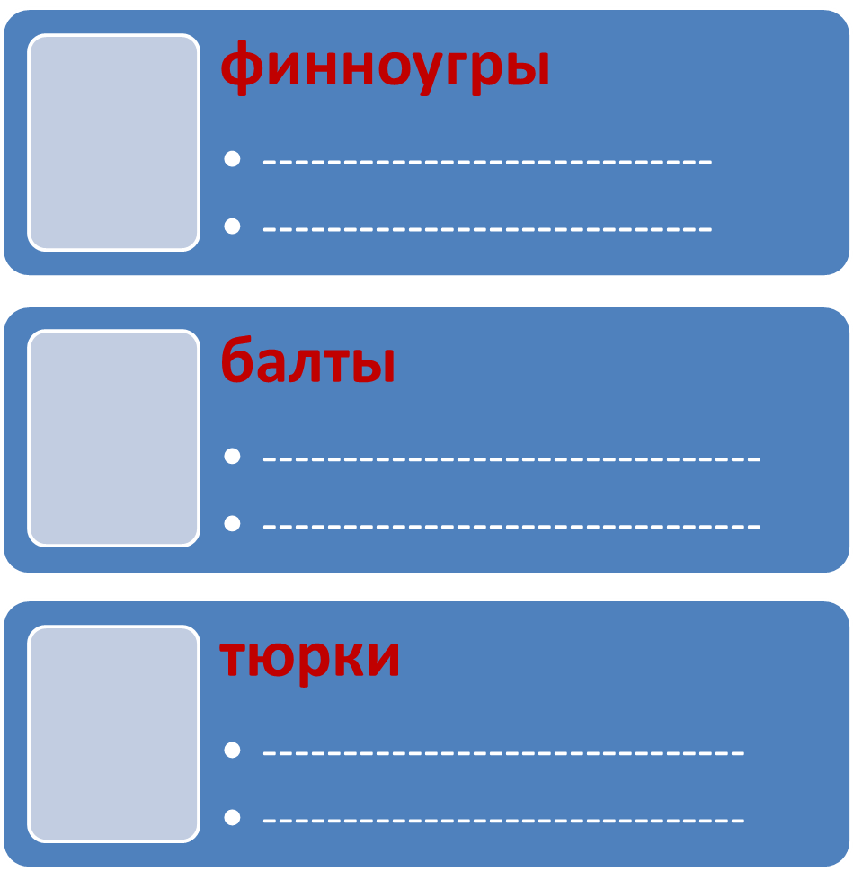
1
4
1.Чудь и мурома
2
5
3
6
2.Ятвяги и литва
3.Черемисы и мордва
1
4
2
5
4.Авары и хазары
3
6
5. Ливы и эсты
1
4
6. Булгары
2
5
3
6

